Slide 1
智能视屏摘要软件
指导老师：黄翰
作者：刘远一
时间：2011年5月

Slide 2
课题背景和意义
随着人类对安全的需要越来越高，安防监控已经遍布各个领域。在现在的视频监控领域中，往往一个监控视频就有几十个小时，而且监控摄像头也数不胜数，一般来说很难有这么多人力资源和时间资源来监控或者查看这么庞大的视频资源。

Slide 3
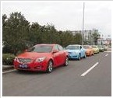
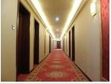
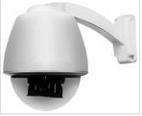
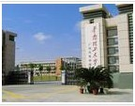
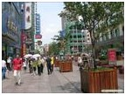
课题背景和意义
室内
交通
单位正门
街道

Slide 4
课题背景和意义
针对上面提到的问题，提出了一种提取视频摘要的方法，把整个视频的所有摘要事件都提取出来并放到一个很短的视频中同时播放，大大减少了浏览视频的时间，在安防监控领域中有着广阔的应用前景。

Slide 5
系统设计与实现

Slide 6
基本原理
视频摘要分析；
视频摘要提取；
所有视频摘要合并到同一个视频中；
备注：系统支持所有avi格式的视频，并对每一个摘要事件进行编号，用户可以有选择查看指定的事件或者查看所有事件。

Slide 7
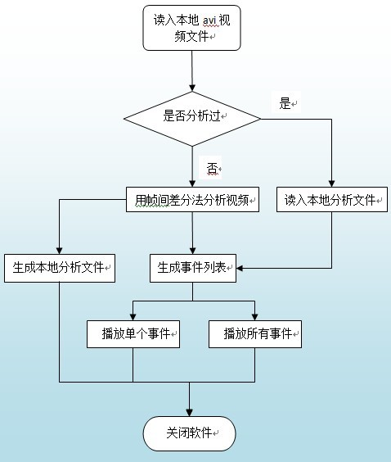
系统处理流程图

Slide 8
运行最低配置
操作系统：Windows 7/Windows xp
CPU：AMD双核，2.30GHz
内存：DDR2代，3.25GB
显卡：Intel（R） G45/43 Express Chipset
硬盘空间：10G以上的硬盘空间，用以存放视频结果

Slide 9
系统指标
支持的视频格式
本软件系统支持avi格式的视频，其他格式视频需要转换。
视频拍摄要求
支持固定摄像头下拍摄的视频，镜头不能有抖动，抖动会对视频摘要提取的数据准确率有影响。
视频处理时间
视频处理时间跟视频分辨率，长度，摘要事件数有关，但是最慢的处理时间小于视频长度的五分之一。

Slide 10
技术与理论创新点

Slide 11
技术与理论创新点
目前大部分已在使用的监控视频软件都是根据视频中事物某些确定性的特征进行处理，比如说查找带着红色帽子的人物或者是搜索某黑色的车辆，这些事物都具有形状，颜色或者其他固定的特征。而当你并不知道事物的特征时，就只有整个视频浏览一遍，智能视频摘要软件就能很好解决这一点，通过提取视频中所有摘要事件，让用户快速浏览以找到自己想要的目标。

Slide 12
广阔的应用前景

Slide 13
广阔的应用前景
安防
查看监控视频摘要信息，查找或者跟踪可疑运动事件。
交通
快速浏览通过车辆，寻找自己感兴趣的车辆目标。
破案
帮助警方快速提取视频关键摘要事件信息。

Slide 14
成果演示

Slide 15
成果演示
源视频
摘要提取
摘要视频

Slide 16
Thank you！

